Slide 1

Prueba de Oposición de Ayudantes 2da
Facultad de Ingeniería
UBA
Gabriel La Torre
Septiembre 2015

Slide 2

Supuestos
Los alumnos vieron en la clase teórica:
Diferencias entre ondas electromagnéticas y ondas mecánicas.
Forma de una onda sinusoidal:
Conceptos de longitud de onda, frecuencia, amplitud, número de onda, frecuencia angular y sus relaciones matemáticas.

Slide 3

Enunciado
La expresión de una cierta onda es
donde x está en metros y t en segundos. Halle:
La amplitud.
La longitud de onda.
La frecuencia.
La velocidad de propagación.
Trace un diagrama de la onda en el que se muestre la amplitud y la longitud de onda.

Slide 4
¿Que ilustra este problema?
Relación entre las características de una onda:
  Amplitud
  Longitud de onda
  Frecuencia
  Velocidad de propagación
Relación con un ejemplo de la vida real.
Graficar ayuda a fijar conceptos.

Slide 5

Resolución
Primero analizamos la fórmula y vemos la semejanza con una onda sinusoidal:
De este análisis conseguimos los valores de A, k y w.

Slide 6


Resolución: longitud de onda
Utilizamos la relación entre el número de onda y la longitud de onda:
Calculamos entonces:

Slide 7

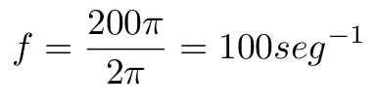
Resolución: frecuencia
Utilizamos la fórmula vista en clase:
Calculamos:

Slide 8


Resolución: velocidad de propagación
Ahora que tenemos la frecuencia y la longitud de onda podemos utilizar la fórmula de velocidad de propagación:
Es importante ver que las unidades concuerdan con lo que estamos calculando.

Slide 9

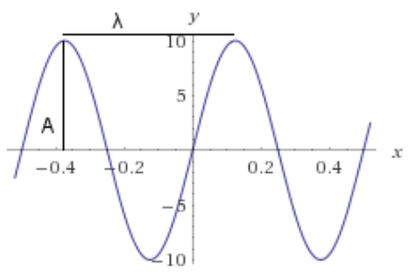
Resolución: gráfico
El enunciado nos pide un gráfico donde se pueda apreciar la amplitud y la longitud de onda pero nuestra fórmula depende de dos variables...

